Slide 1
ΔΙΑΠΟΛΙΤΙΣΜΙΚΗ ΕΚΠΑΙΔΕΥΣΗ ΕΚΠΑΙΔΕΥΤΙΚΩΝ ΠΟΛΙΤΙΣΜΙΚΟΙ ΚΑΙ ΑΞΙΑΚΟΙ ΠΡΟΣΑΝΑΤΟΛΙΣΜΟΙ
Ευγενία Αρβανίτη,
Επίκουρη Καθηγήτρια ΤΕΕΑΠΗ,
earvanitis@upatras.gr

Slide 2
ΠΟΛΙΤΙΣΜIKOI ΠΡΟΣΑΝΑΤΟΛΙΣΜΟΙ-ΔΙΑΣΤΑΣΕΙΣ
ΣΤΟΧΟΙ
● Να εντοπίζετε τις πέντε διαστάσεις του πολιτισμού του Hofstede.
● Να ορίζετε τους πολιτισμούς υψηλού και χαμηλού πλαισίου του Hall.
● Να συγκρίνετε και να αντιπαραθέτετε τους αξιακούς προσανατολισμούς των Kluckhohn και Strodtbeck.
● Να εξηγείτε τη θεωρία πολιτισμικών αξιών του Schwartz.
● Να εφαρμόζετε τις αρχές που διέπουν τη δεοντολογία της διαπολιτισμικής επικοινωνίας.

Slide 3
ΠΟΛΙΤΙΣΜΙΚΗ ΠΛΑΙΣΙΩΣΗ
Συνολικό πλαίσιο για να οργανώσουν οι άνθρωποι τις
σκέψεις, τα συναισθήματα και τις συμπεριφορές τους σε σχέση με το περιβάλλον τους.
Στον πυρήνα του πολιτισμού βρίσκονται οι αξίες =
σαφής ή έμμεση εννοιολόγηση, μοναδική για ένα άτομο ή χαρακτηριστική μιας ομάδας, που επηρεάζει την επιλογή συμπεριφοράς.
Ο κάθε πολιτισμός εκτιμά κάποιες αξίες περισσότερο απ’ ό,τι άλλες.
οι αξίες κοινοποιούνται τόσο ευθέως όσο και εμμέσως με τη χρήση συμβολικής συμπεριφοράς

Slide 4
Παραδείγματα
Οι Κορεάτες συχνά αποφεύγουν να πουν «όχι» όταν κάποιος ζητά κάτι που λογικά δεν πρόκειται να υλοποιηθεί. Αντί για την ξεκάθαρη άρνηση θα χρησιμοποιούσαν μια απάντηση όπως «Πρέπει να το ξανασκεφθούμε» ή «Είναι κάπως δύσκολο», προκειμένου να διατηρηθεί η αρμονία.
Αντιθέτως, οι Αμερικανοί εκτιμούν την ευθύτητα στην επικοινωνία, επομένως προτιμούν «να λέει κανείς τη γνώμη του».
Οι φινλανδοί, τηρούν μια στάση σύμφωνα με την οποία κάποιος μιλάει μόνο εφόσον έχει κάτι να πει, όχι απλώς για να γεμίσει ένα κενό στη συζήτηση – δεν είναι σπάνια τα μεγάλα χρονικά διαστήματα σιωπής ανάμεσα σε ανθρώπους που κάθονται στο ίδιο τραπέζι (Carbaugh, Berry & Nurmikari-Berry, 2006).

Slide 5
ΔΙΑΣΤΑΣΗ ΥψΗΛΟΥ/ΧΑΜΗΛΟΥ ΠΛΑΙΣΙΟΥ ΤΟΥ HALL
Η διάσταση αυτή αναφέρεται στον βαθμό στον οποίο
συγκεντρώνουμε πληροφορίες από το φυσικό, κοινωνικό και ψυχολογικό πλαίσιο μιας αλληλεπίδρασης (υψηλό πλαίσιο)
ή από τον σαφή λεκτικό κώδικα (χαμηλό πλαίσιο).
ΥΨΗΛΟΥ: (π.χ., Κίνα, Αγγλία, Γαλλία, Γκάνα, Ιαπωνία, Κορέα),
μεγάλος όγκος νοήματος υπονοείται είτε στη φυσική συνθήκη καθαυτή είτε σε κοινές πεποιθήσεις, αξίες και νόρμες.
ΧΑΜΗΛΟΥ: (π.χ., Γερμανία, Σκανδιναβία, Ελβετία, Ηνωμένες Πολιτείες).
μεταχειρίζονται έναν σαφή κώδικα για να στείλουν μηνύματα/ προκειμένου να δημιουργήσουν και να ερμηνεύσουν το νόημα.

Slide 6
Πολιτισμοί υψηλού και χαμηλού πλαισίου (Hall, 1976, 1990)
Ο ανθρωπολόγος Edward Hall προσέφερε ένα αποτελεσματικό μέσο για την εξέταση των πολιτιστικών διαφορών στην αντίληψη και την επικοινωνία.
Κατηγοριοποίησε τους πολιτισμούς σε υψηλού και χαμηλού πλαισίου (high/ low context), ανάλογα με το βαθμό στον οποίο το νόημα εξάγεται από το πλαίσιο, τα συμφραζόμενα και όχι από αυτό που λέγεται.
Επικοινωνία υψηλού πλαισίου είναι εκείνη στην οποία πολύ λίγες πληροφορίες βρίσκονται στο κωδικοποιημένο, ρητό μέρος του μηνύματος.
Η επικοινωνία χαμηλού πλαισίου είναι ακριβώς το αντίθετο, δηλαδή, οι πληροφορίες βρίσκονται κατά κύριο λόγο στο ρητό κώδικα.

Slide 7
Πολιτισμοί με υψηλού πλαισίου επικοινωνία
Σε πολιτισμούς υψηλού πλαισίου (Ινδιάνοι, Λατινοαμερικάνοι, Ιάπωνες, Άραβες, Κινέζοι, Αφροαμερικάνοι και Κορεάτες), πολλά από τα νοήματα που ανταλλάσσονται σε μια συζήτηση δεν μεταδίδονται οπωσδήποτε μέσω των λέξεων. Σύμφωνα με τον Hofstede, στους πολιτισμούς υψηλού πλαισίου ανήκουν κυρίως πιο παραδοσιακοί πολιτισμοί.
Ο Hall μας πληροφορεί ότι σε τέτοιους πολιτισμούς, για τις περισσότερες καθημερινές συναλλαγές δεν απαιτούνται ούτε αναμένονται πολλές διεξοδικές πληροφορίες. Επειδή το νόημα δεν βρίσκεται κατ’ ανάγκη στα λόγια, οι πληροφορίες παρέχονται μέσω της εξαγωγής συμπερασμάτων, από τις χειρονομίες, ακόμα και τη σιωπή.
Άτομα από πολιτισμούς υψηλού πλαισίου τείνουν να έχουν περισσότερη επίγνωση του περιβάλλοντος χώρου και μπορούν να εκφράζουν και ερμηνεύουν συναισθήματα χωρίς να τα εκφράζουν ρητά.
Ο Andersen (2003 στο Samovar & Porter, 2010) τονίζει ότι « οι πολιτισμοί υψηλού πλαισίου βασίζονται περισσότερο στη μη λεκτική επικοινωνία».
Λόγω των λεπτών «μηνυμάτων» που χρησιμοποιούν οι πολιτισμοί υψηλού πλαισίου, τα μέλη τους, σύμφωνα με τον Gudykunst (2001 στο Samovar & Porter, 2010), συχνά «επικοινωνούν με έμμεσο τρόπο». Δίνουν περισσότερη σημασία στο πώς λέγεται κάτι, παρά στο τι λέγεται και έχουν πλήρη επίγνωση των μη λεκτικών ενδείξεων.

Slide 8
Πολιτισμοί με χαμηλού πλαισίου επικοινωνία
Σε πολιτισμούς χαμηλού πλαισίου (Γερμανοί, Ελβετοί, Σκανδιναβοί και Βορειοαμερικάνοι), οι πληθυσμοί είναι λιγότερο ομοιογενείς και, επομένως, τείνουν να κατακερματίζουν τις διαπροσωπικές επαφές.
Αυτή η έλλειψη κοινών εμπειριών σημαίνει ότι κάθε φορά που αλληλεπιδρούν με τους άλλους χρειάζονται λεπτομερείς πληροφορίες, καλή γνώση των συμφραζομένων.
Στους πολιτισμούς χαμηλού πλαισίου, το λεκτικό μήνυμα περιέχει τις περισσότερες πληροφορίες και μικρό μέρος τους βρίσκεται στο πλαίσιο.
Όπως σημειώνει ο Lynch (1998 στο Samovar &Porter, 2010), «τα άτομα που ανήκουν σε πολιτισμούς χαμηλού πλαισίου, κατά την επικοινωνία τους, μιλούν πιο γρήγορα, και συχνά υψώνουν τη φωνή τους».
Για παράδειγμα, οι Αμερικανοί βασίζονται περισσότερο στον προφορική ομιλία παρά στη μη λεκτική συμπεριφορά για να μεταδώσουν μηνύματα. Γι’ αυτούς, είναι σημαντικό να μπορούν να μιλάνε και να λένε ό, τι είναι στο μυαλό τους. Θαυμάζουν δε τους ανθρώπους που διαθέτουν πλούσιο λεξιλόγιο και μπορούν να εκφραστούν σαφήνεια και ευφράδεια.

Slide 9
Διαφορές υψηλού- χαμηλού πλαισίου επικοινωνίας
Ο ασιατικός τρόπος επικοινωνίας (υψηλού πλαισίου) είναι συχνά ασαφής, έμμεσος και σιωπηλός,
ενώ ο δυτικός τρόπος επικοινωνίας (χαμηλού πλαισίου) τείνει να είναι άμεσος και σαφής.
Οι διαφορές στην αντίληψη της αξιοπιστίας είναι μια ακόμα πτυχή της επικοινωνίας που συνδέονται με αυτές τις δύο κατηγοριοποιήσεις.
Σε πολιτισμούς υψηλού πλαισίου, θεωρούν τους ανθρώπους που μιλάνε πολύ λιγότερο αξιόπιστους, καθώς πιστεύουν ότι η σιωπή συχνά στέλνει καλύτερο μήνυμα από τα λόγια, και ότι τα πολλά λόγια είναι περιττά και λειτουργούν εις βάρος της πληροφορίας.
Η Ting-Toomey (1998) παρατήρησε ότι οι διαφορές επικοινωνίας μεταξύ πολιτισμών υψηλού και χαμηλού είναι εμφανείς και στον τρόπο που προσεγγίζουν τις συγκρούσεις.
Για παράδειγμα, επειδή οι πολιτισμοί υψηλού πλαισίου τείνουν να είναι λιγότερο ανοιχτοί, θεωρούν τις συγκρούσεις επιβλαβείς.
Γι 'αυτούς, οι συγκρούσεις θα πρέπει να αντιμετωπίζονται με εχεμύθεια και διακριτικότητα.

Slide 10
ΚΡΙΤΙΚΗ ΣΚΕΨΗ
Τι είδους προβλήματα μπορούν να προκύψουν αν ένα άτομο που ανήκει σε πολιτισμό χαμηλού πλαισίου εργάζεται για έναν εργοδότη που ανήκει σε πολιτισμό υψηλού πλαισίου;
Πώς θα μπορούσαν να πράξουν προκειμένου να αποφύγουν την κακή επικοινωνία;

Slide 11
ΑΞΙΑΚΟΙ ΠΡΟΣΑΝΑΤΟΛΙΣΜΟΙ ΤΩΝ KLUCKHOHN ΚΑΙ STRODTBECK
όλοι οι ανθρώπινοι πολιτισμοί αντιμετωπίζουν παγκόσμια προβλήματα που προκύπτουν από τις σχέσεις με τους άλλους, με τον χρόνο, με τις δραστηριότητες και με τη φύση.
Οι αξιακοί προσανατολισμοί εκφράζουν τα μέσα που χρησιμοποιεί μια κοινωνία προκειμένου να επιλύσει αυτά τα παγκόσμια προβλήματα.
Η έννοια εμπεριέχει τέσσερις υποθέσεις.
Πρώτον, όλες οι ανθρώπινες κοινωνίες έρχονται αντιμέτωπες με τα ίδια προβλήματα·
δεύτερον, χρησιμοποιούν διαφορετικά μέσα για την επίλυση των προβλημάτων αυτών·
τρίτον, τα μέσα αντιμετώπισης των παγκόσμιων προβλημάτων είναι περιορισμένα· και
τέταρτον, οι αξιακοί προσανατολισμοί μπορούν να παρατηρηθούν μέσω εμπειρικών ερευνών που εστιάζουν στη συμπεριφορά (Condon & Yousef, 1975).

Slide 12
ΑΞΙΑΚΟΙ ΠΡΟΣΑΝΑΤΟΛΙΣΜΟΙ ΤΩΝ KLUCKHOHN ΚΑΙ STRODTBECK
οι πολιτισμοί αναπτύσσουν μοναδικές οπτικές σε σχέση με πέντε αξιακούς προσανατολισμούς:
(1) τη σχέση των ανθρώπων με τη φύση (αν οι άνθρωποι θα έπρεπε να υποτάσσονται στη φύση, να ζουν σε αρμονία μαζί της ή να την εξουσιάζουν),
(2) την ανθρώπινη δραστηριότητα (κατάσταση ύπαρξης/εσωτερική εξέλιξη/εργατικότητα..προτεσταντική αξία της πληρωμένης εργασίας),
(3) τον χρόνο (παρελθόν/παρόν/μέλλον),
(4) την ανθρώπινη φύση (οι άνθρωποι ως καλοί/κακοί/συνδυασμός των δύο,…π.χ. χριστιανική, βουδιστική, ινδουιστική οπτική) και
(5) τις κοινωνικές σχέσεις (ατομικιστικές/συλλογικές/ιεραρχικές).

Slide 13
ΚΡΙΤΙΚΗ ΣΚΕΨΗ
Αισθάνεσθε ότι είναι σημαντική η συνέπεια στα ραντεβού; Πώς θα νιώθατε αν ο καλεσμένος σας καθυστερούσε μισή ώρα για το δείπνο;
Τι δικαιολογία νιώθετε την ανάγκη να δώσετε σε περίπτωση καθυστέρησης;
Πώς εξαρτάται αυτό από την εκάστοτε κατάσταση;
ΔΡΑΣΤΗΡΙΟΤΗΤΑ
ΙΑΠΩΝΙΚΟΣ ΧΡΟΝΟΣ ΕΝΑΝΤΙ ΑΜΕΡΙΚΑΝΙΚΟΥ ΧΡΟΝΟΥ

Slide 14
ΚΡΙΤΙΚΗ ΣΚΕΨΗ
Στους δυτικούς πολιτισμούς, η επιλογή καριέρας συχνά επαφίεται στα ίδια τα παιδιά, τα οποία βέβαια ενδέχεται να ζητήσουν συμβουλές από τους γονείς.
Σε πολλούς ασιατικούς πολιτισμούς, όμως, οι γονείς αποφασίζουν ποια πανεπιστήμια θα παρακολουθήσουν τα παιδιά τους, ποια θέματα θα μελετήσουν και ποια καριέρα θα ακολουθήσουν στο μέλλον.
Μπορείτε να εξηγήσετε αυτό το φαινόμενο με βάση τη θεωρία αξιακών προσανατολισμών;

Slide 15
ΘΕΩΡΙΑ ΠΟΛΙΤΙΣΜΙΚΩΝ ΑΞΙΩΝ ΤΟΥ SCHWARTZ
Ο Schwartz (1994: 88) ορίζει τις αξίες ως τους «επιθυμητούς στόχους, οι οποίοι ποικίλλουν σε σημαντικότητα και λειτουργούν ως κατευθυντήριες αρχές για τη ζωή των ανθρώπων».
ο συντηρητισμός, η διανοητική αυτονομία, η συγκινησιακή αυτονομία, η ιεραρχία, η υπεροχή, η ισότιμη δέσμευση και η αρμονία
κάθε διάσταση εκπροσωπεί ένα συνεχές πολιτισμικών αντιδράσεων, η προτίμηση ενός πολιτισμού στο ένα άκρο μιας δοσμένης διάστασης σημαίνει ότι το αντίθετο άκρο του συνεχούς είναι λιγότερο σημαντικό για τον πολιτισμό αυτό.

Slide 16
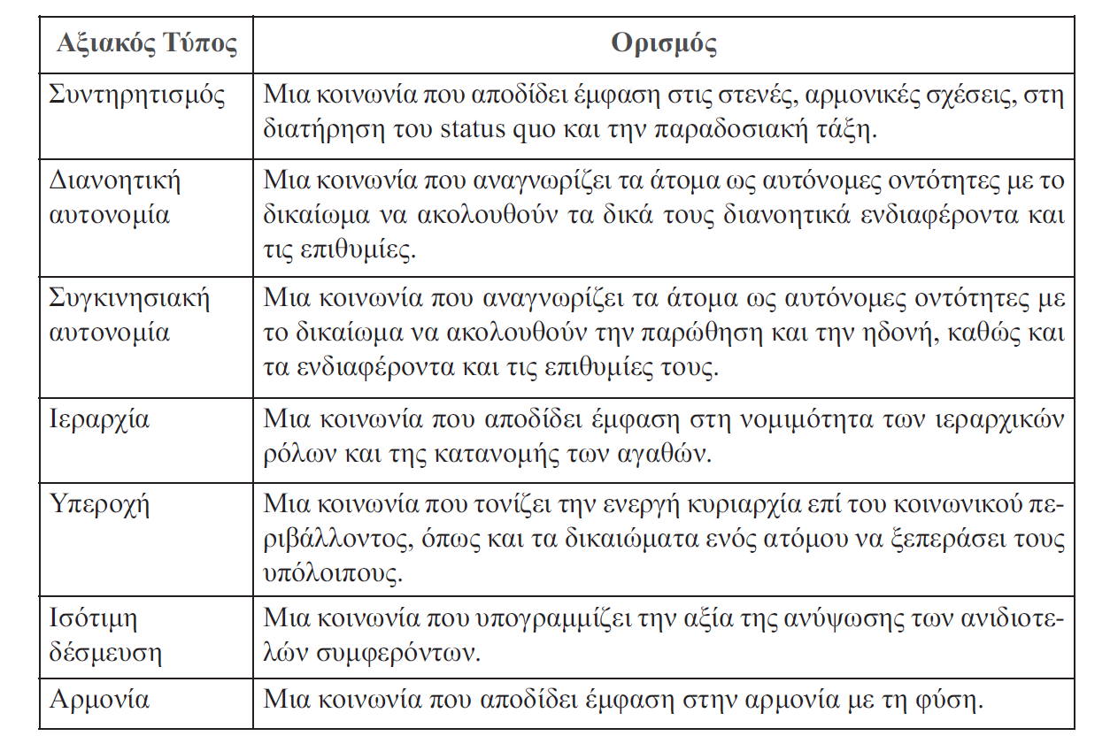
ΘΕΩΡΙΑ ΠΟΛΙΤΙΣΜΙΚΩΝ ΑΞΙΩΝ ΤΟΥ SCHWARTZ

Slide 17
ΘΕΩΡΙΑ ΠΟΛΙΤΙΣΜΙΚΩΝ ΑΞΙΩΝ ΤΟΥ SCHWARTZ
Αυτοί οι εφτά τύποι πολιτισμικών αξιών συνοψίστηκαν σε τρεις διαστάσεις, που απαντούν σε συμπεριφορές για διευθέτηση παγκόσμιων ζητημάτων:
(1) αυτονομία έναντι ενσωμάτωσης,
(2) ιεραρχία έναντι ισονομίας και
(3) υπεροχή έναντι αρμονίας.

Slide 18
Η ΔΕΟΝΤΟΛΟΓΙΑ ΤΗΣ ΔΙΑΠΟΛΙΤΙΣΜΙΚΗΣ ΕΠΙΚΟΙΝΩΝΙΑΣ
ηθική καθολικότητα
ηθικός σχετικισμός
επικοινωνιακή ηθική προσέγγιση

Slide 19
Αρχές της ηθικής διαπολιτισμικής επικοινωνίας
Αμοιβαιότητα
Μη επίκριση – αποδοκιμασία
Ειλικρίνεια
Σεβασμός

Slide 20
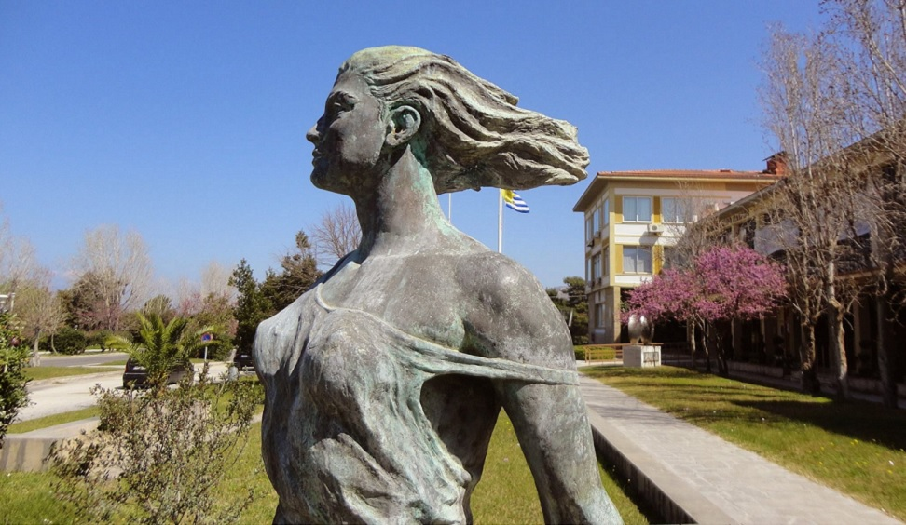
earvanitis@upatras.gr
Ώρες συνεργασίας:
Πέμπτη και Παρασκευή 13.00-15.00

Slide 21
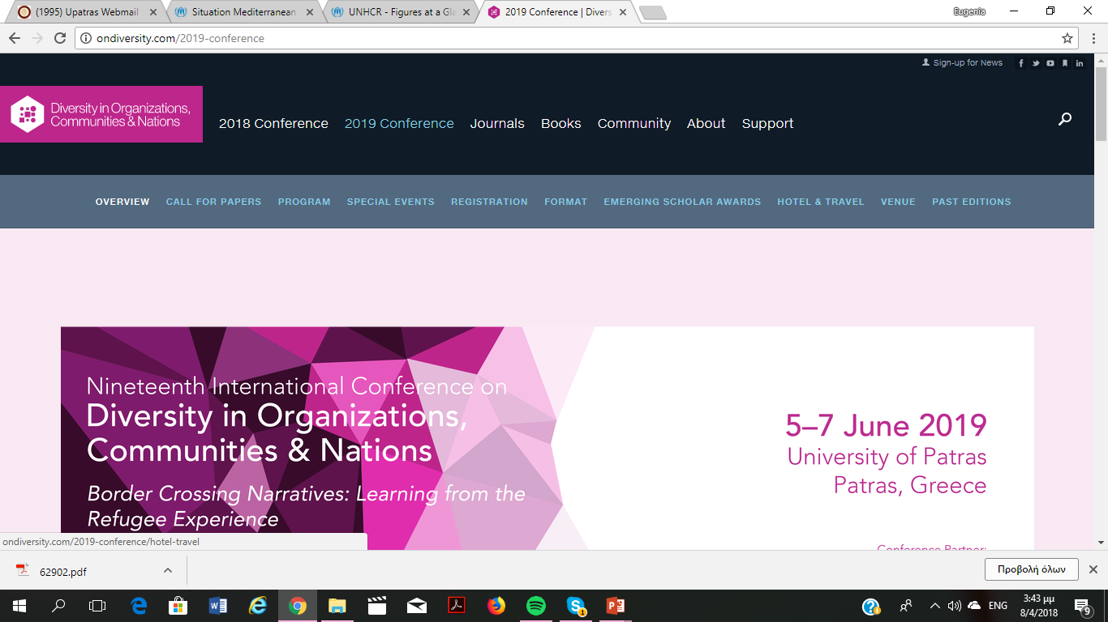
Συνέδριο
http://ondiversity.com/2019-conference

